Slide 1
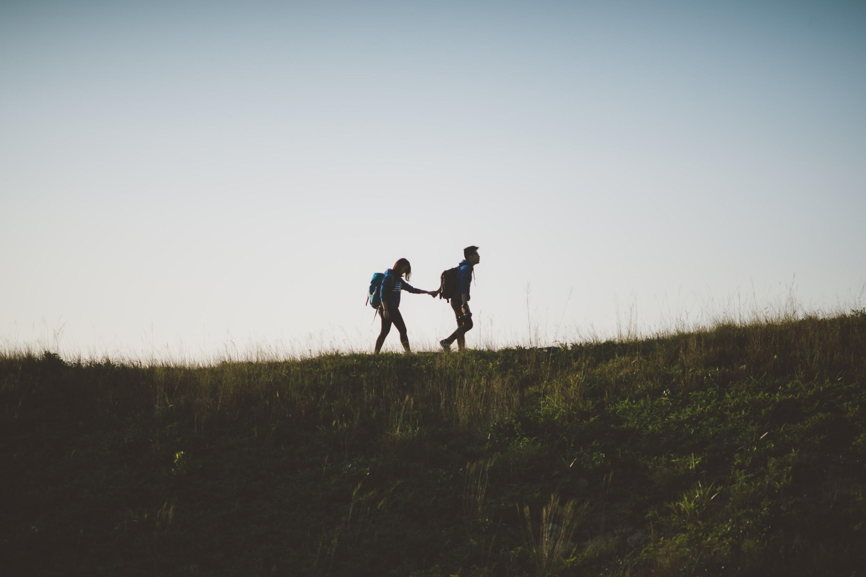
Wohin
gehst Du?
Modul 5
Notes:
Die Folien sind eine Möglichkeit, die einzelnen Elemente im Firmkurs anzuordnen. Fühlen Sie sich frei, selbst Pausen hinzuzufügen. Für den Beginn des Kurses und zur Auflockerung, empfiehlt es sich Spiele mit einzubauen.

Slide 2
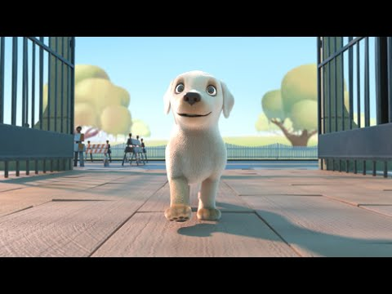
Pip
Kurzfilm von
Southeastern
Guide Dogs
Notes:
Weitere Informationen und Möglichkeiten zur Arbeit mit diesem Kurzfilm finden Sie in Elements I4

Slide 3
Pip
Welche*r
Superheld*in
wirst Du?
Kurzfilm von
Southeastern
Guide Dogs
Notes:
Je nach Zeit und Gruppengröße können sie die Rückmeldung zum Film in einem in einem großen Podium machen oder sie erstellen Kleingruppen/Breakout Rooms.
Lassen Sie die TN nur die (eine) wichtigste Erkenntnis zurückmelden, um die Zeit in der großen Gruppe sinnvoll zu nutzen.

Slide 4
Verirren.
Um Neues zu entdecken.
Notes:
Diese Methode basiert auf dem Kartenspiel Stadtpause https://store.ruach.jetzt/stadtpause / Sie können das Kartenspiel erwerben und es den Firmlingen vorher zusenden oder sie benutzen die Variante mit Münze.

Slide 5
Du brauchst:
Eine Münze
Ein Handy als Stopuhr & Kamera
So geht es:
Es geht raus.
Stelle einen Timer auf 30 Minuten.
Geh vor die Tür und starte den Timer.
Nimm die Münze und werf sie hoch.
Bei Zahl: Gehe solange geradeaus bis es eine Möglichkeit gibt links abzubiegen.
Bei Kopf: Gehe solange geradeaus bis es eine Möglichkeit gibt rechts abzubiegen.
Wenn der Timer klingelt, bleib stehen.
Schau Dir den Ort an. Was ist an ihm besonders?
Mach ein Foto und schicke es der Gruppe.

Slide 6
Eure Orte.
Notes:
Diese Folie dient als Platzhalter Folie. Blenden Sie die Fotos ein.

Slide 7
Was bringt Dir die Firmung?

Slide 8
Eine
kleine Stille
Notes:
Starten Sie die Andacht mit einer kleinen Stille. Wenn Sie möchten, können sie leichte Musik im Hintergrund laufen lassen.
Wenn Sie das Gefühl haben, dass alle Jugendliche sich in der Stille wohlfühlen, können sie das Gebet langsam lesen.
Dann lassen Sie die Andacht mit Stille ausklingen.

Slide 9
Gott,
Du hast mich beim Namen gerufen.
Du meintest nicht irgendjemanden.
Du hast Dich nicht geirrt.
Du meinst mich.
Gib mir die Kraft
mich daran zu erinnern,
wenn ich vergessen habe,
wer ich bin.
frei nach Jes 43, 1-7
Notes:
Gott,
Du hast mich beim Namen gerufen.
Du meintest nicht irgendjemanden.
Du hast Dich nicht geirrt.
Du meinst mich.
Gib mir die Kraft
mich daran zu erinnern,
wenn ich vergessen habe,
wer ich bin.

Slide 10
Eine
kleine Stille

Slide 11
Der eine
Satz.
Eine letzte Aufgabe
vor der Firmung.
Du weißt nun wovon Du träumst, was Dich stark macht, worauf Du hörst und wer Dich liebt. Und Du weißt, wie Die Firmung Dich dabei unterstützen kann.
Geh in der Zeit vor der Firmung noch mal all die Lieder, Texte und Gedanken durch und suche einen Satz für Dich.
Dieser Satz soll Dich leiten und immer wieder an Deine Vorbereitungszeit erinnern.
Wenn Du magst, kannst Du diesen Satz in die Gruppe posten.
Notes:
Wenn Sie die Möglichkeit haben, schaffen Sie den Rahmen, dass der eine Satz auch Teil der Firmliturgie wird.

Slide 12
Do it.

